Slide 1

大阪府版「にも包括」ポータルサイト 情報シート
01
02
03
阪南市
窓口
「にも包括」 協議の場
情報
地域移行を検討したい時の連絡先はこちらです。
「にも包括」協議の場では、こんな活動をしています。
こんな情報があります。

Slide 2
01
窓口
地域移行を検討する時は、下記にご連絡ください。
阪南市 健康福祉部市民福祉課
住 所 阪南市尾崎町３５－１
電話番号 ０７２－４８９－４５２０
担 当 ケースワーカー

Slide 3
02
精神障がいにも対応した地域包括ケアシステムの構築のための協議の場について
協議の場の名称
具体的な内容
南
阪南市岬町地域自立支援協議会
精神障がいにも対応した地域包括ケアシステムの
構築のための保健・医療・福祉関係者による協議の場
年２回程度開催し、課題共有や取組について協議を行っています。
・地域包括ケアシステムの構築に関すること。
・阪南市と岬町の課題や各機関の取組についての確認。
・大阪府の役割と情報提供等について、大阪府が実施している「長期入院精神
障がい者退院支援強化事業」の進捗状況について広域コーディネーターから
の報告。
・第７期岬町障害福祉計画の目標達成のため、精神障がい者の精神病床からの
退院後１年以内の地域における生活日数の平均日数や長期入院患者等における
地域課題の整理や課題解決に向けた取り組みの協議
阪南市岬町地域自立支援協議会のwebアドレス
https://www.city.hannan.lg.jp/kakuka/fukushi/shimin_f/1614415730820.html
開催頻度
年２回程度
協議の場の事務局
阪南市・岬町
協議の場の構成員
泉佐野保健所
大阪府・大阪府広域コーディネーター
泉佐野保健所・訪問看護ステーション
指定一般相談支援事業所
地域活動支援センター・社会福祉協議会
阪南市市民福祉課・岬町地域福祉課

Slide 4
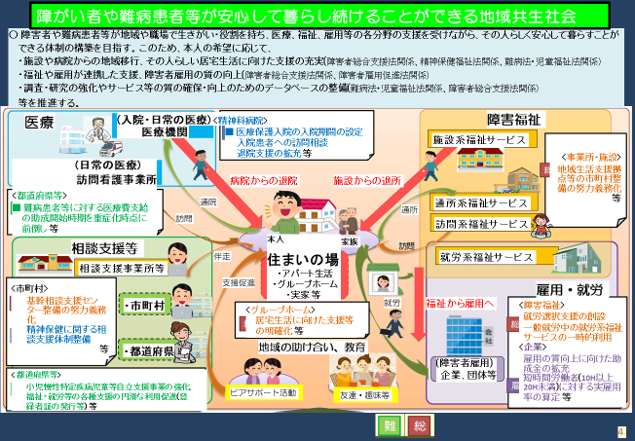
03
情報提供
1
2
地域共生社会
阪南岬
ほっとステーション
阪南市・岬町は一人ひとりの暮らしと生きがいづくり、地域と共につくる社会の実現をめざし、地域のみなさんが気軽に集まれ、ほっとできる場所を紹介しています。（紹介冊子）
https://www.city.hannan.lg.jp/kakuka/fukushi/shimin_f/1614415730820.html

Slide 5
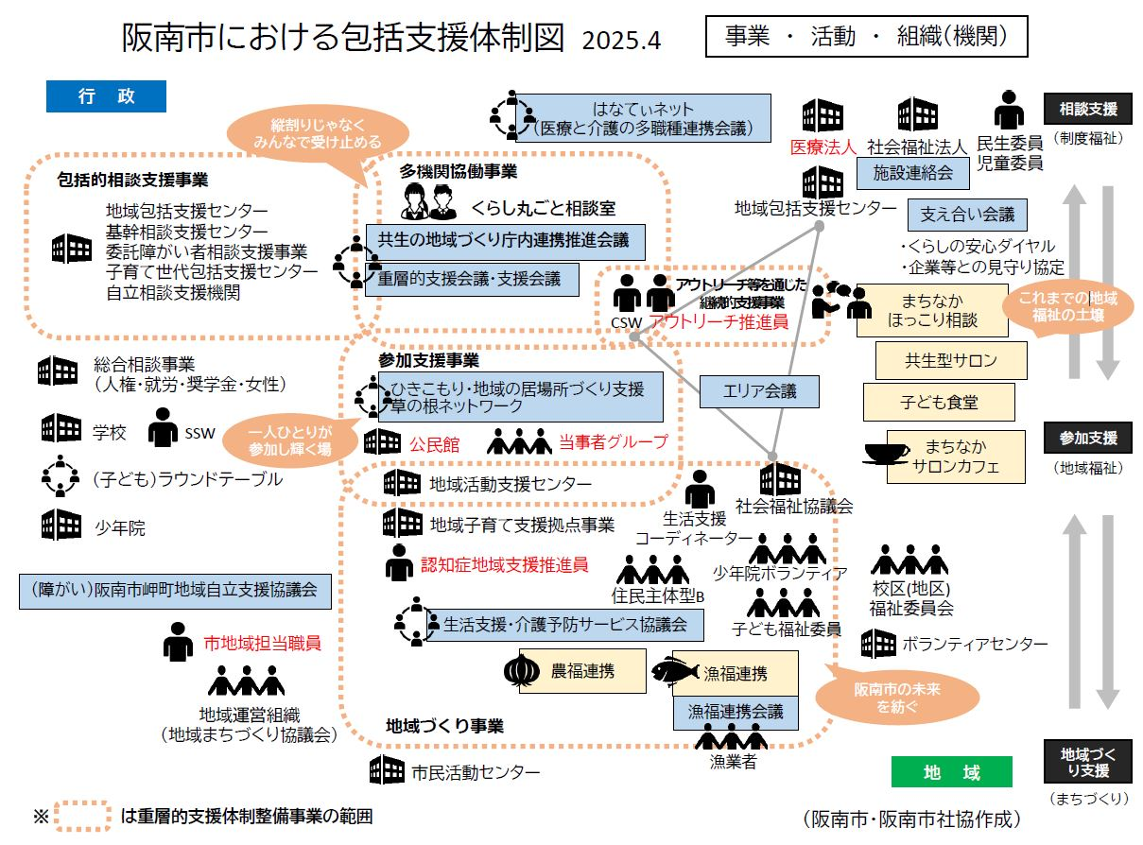
03
情報提供
3
相談支援体制

